Slide 1
0
2
0
2
宁夏政府采购管理系统
宁夏计算机软件与技术服务有限公司
2020年 9月

Slide 2
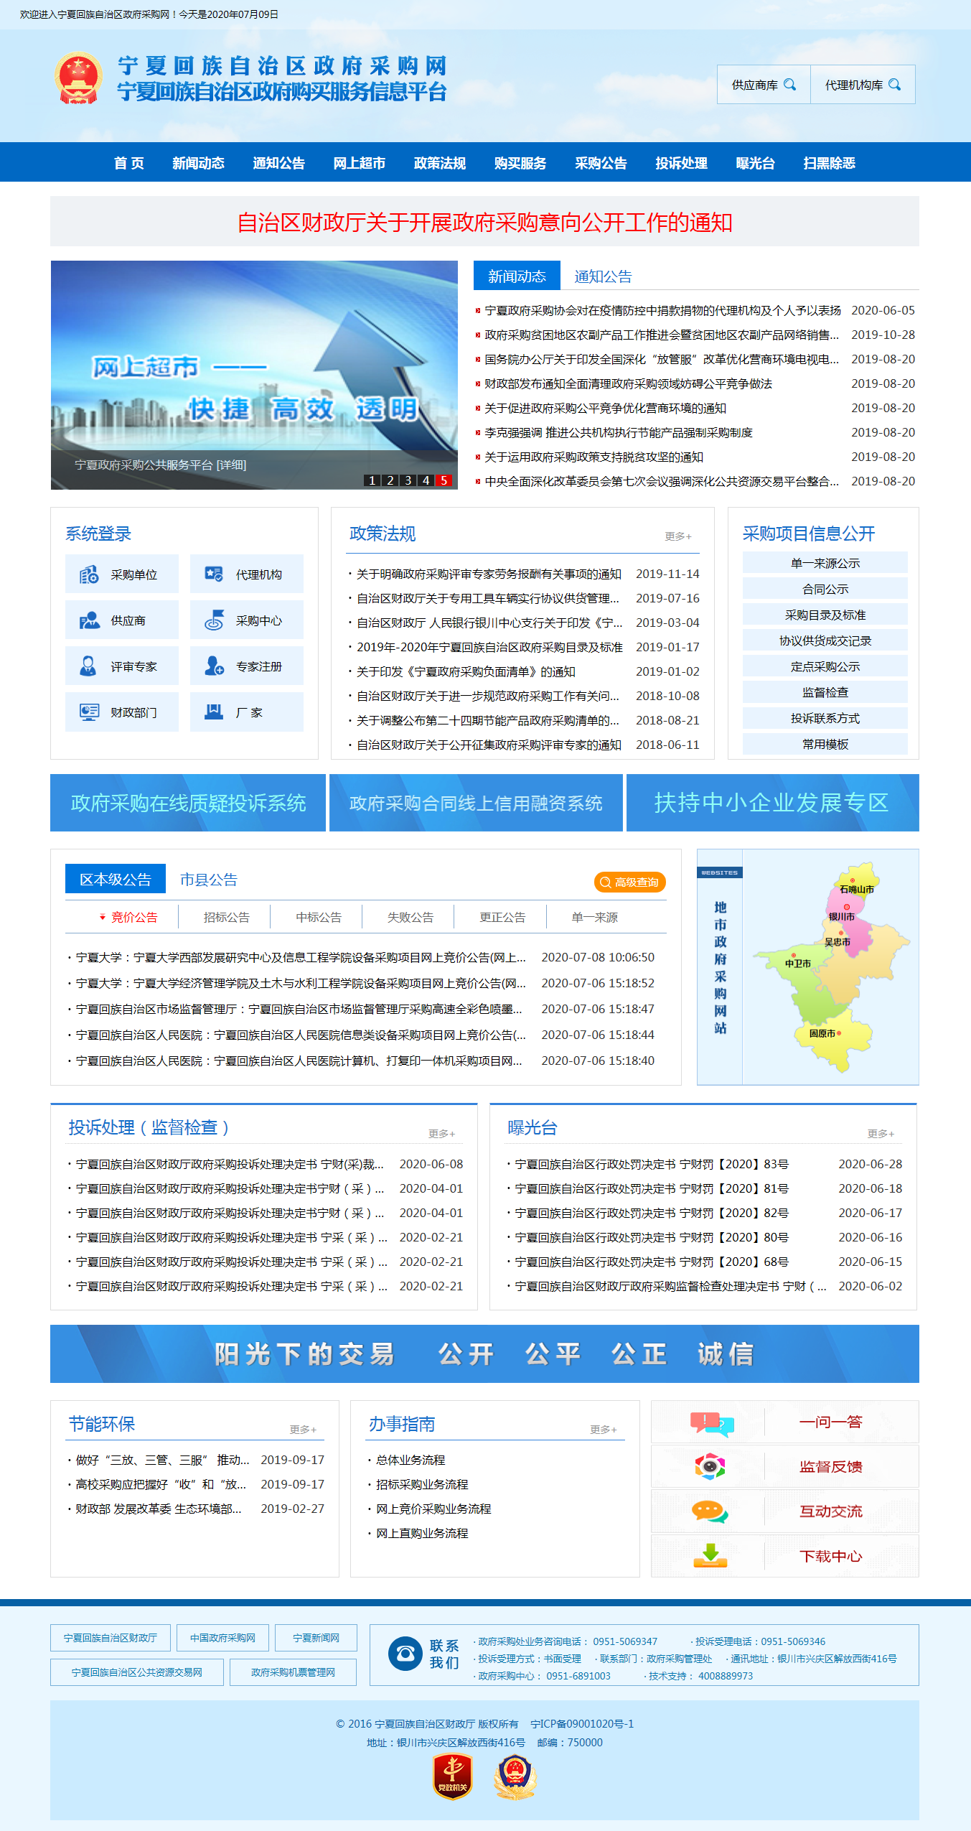
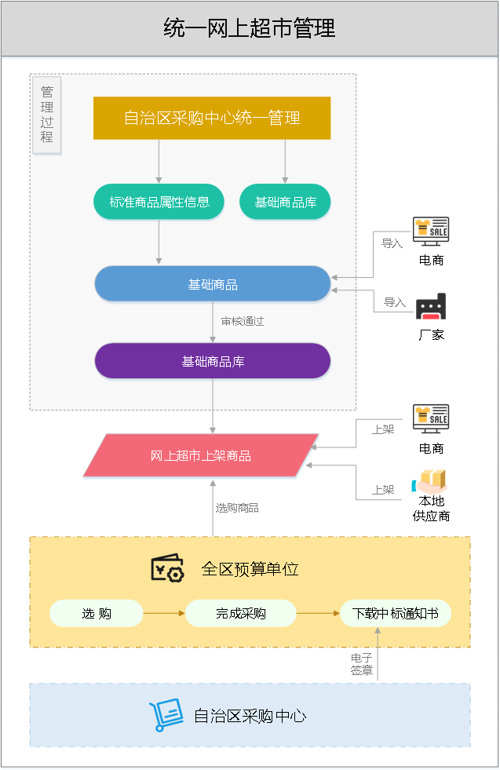
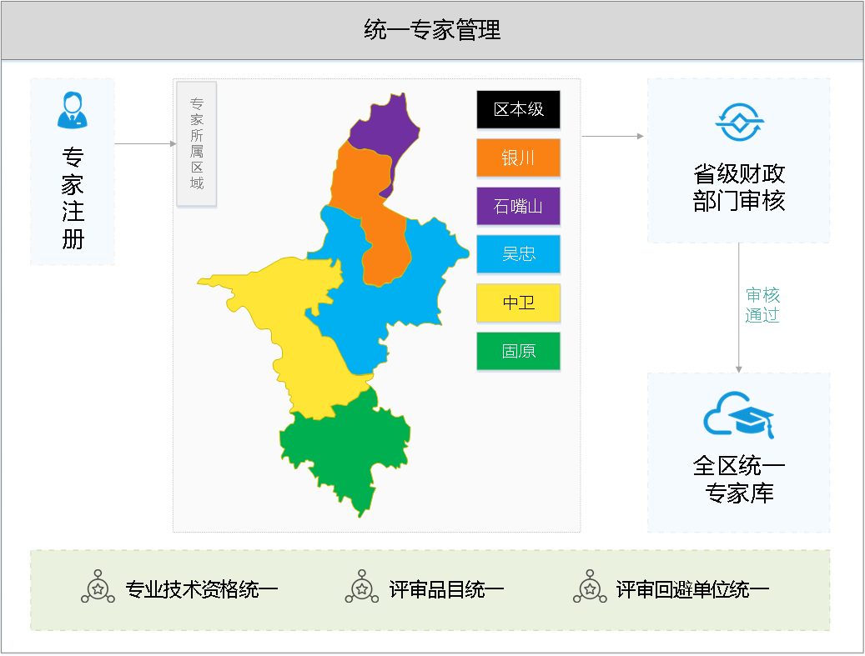
目录
一
投标供应商维护
二
代理机构未进场业务
三
代理机构进场业务
四
单点登录
五
代理机构公告联系人管理
六
服务联系方式

Slide 3

代理机构登录
打开IE浏览器在地址栏中输入IP地址(http://www.ccgp-ningxia.gov.cn/)，则进入宁夏政府采购网，如下图：

Slide 4
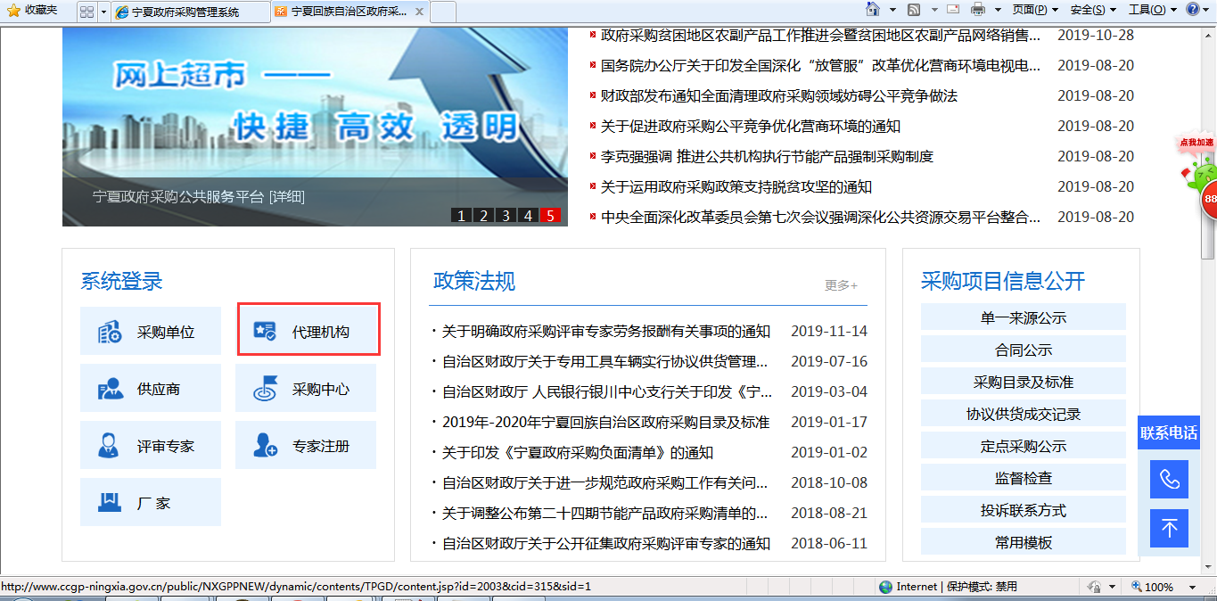
代理机构登录
点击“代理机构”图标链接，进入代理机构登录页面：

Slide 5
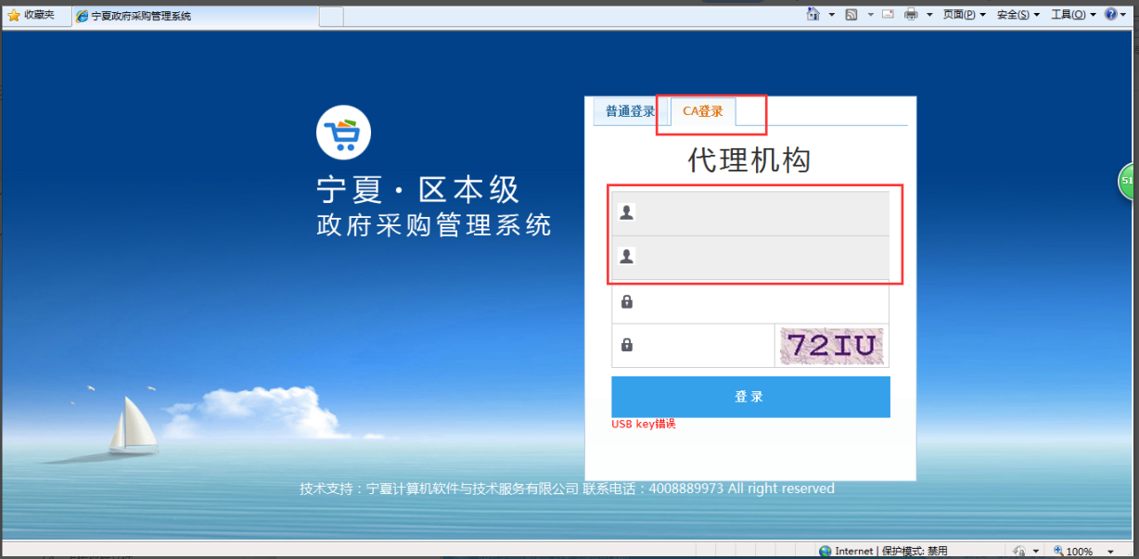
代理机构登录
以CA方式登录系统：

Slide 6
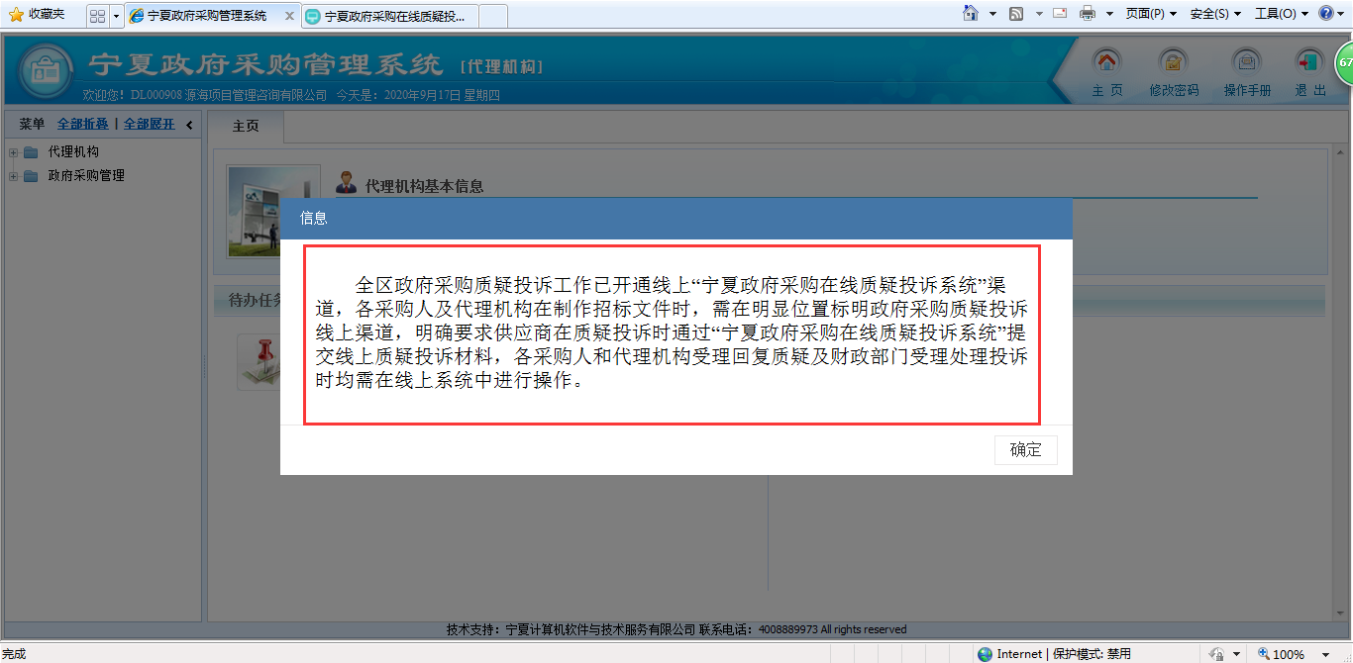
代理机构登录
全区已上线投诉质疑系统：

Slide 7
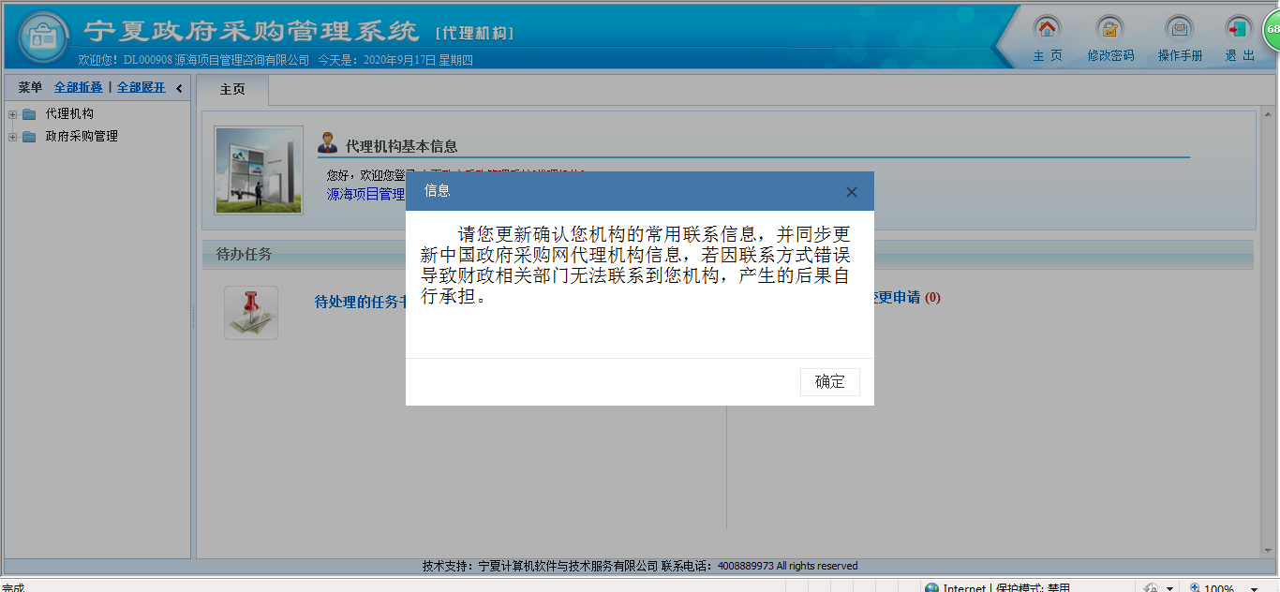
代理机构登录
确认代理机构常用联系信息：

Slide 8
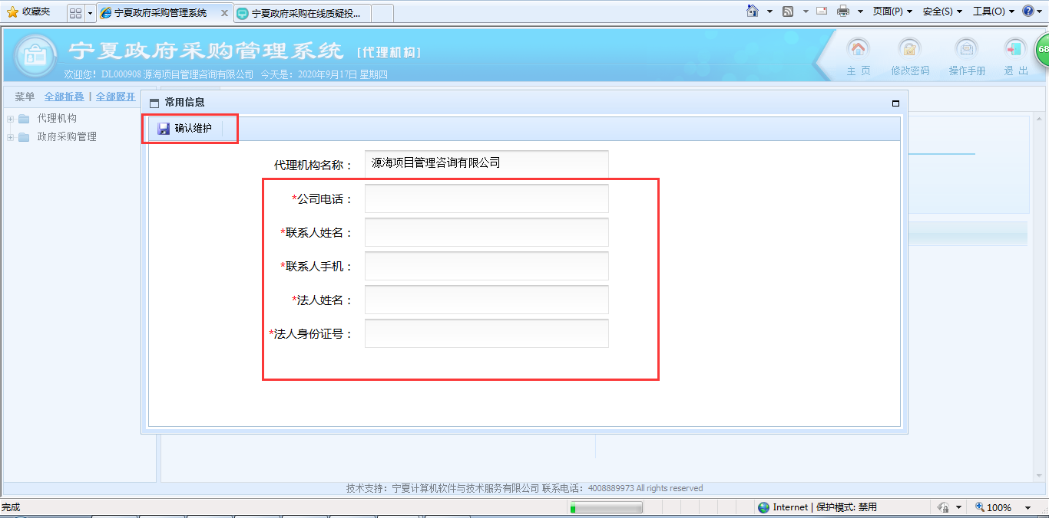
代理机构登录
确认代理机构常用联系信息：

Slide 9
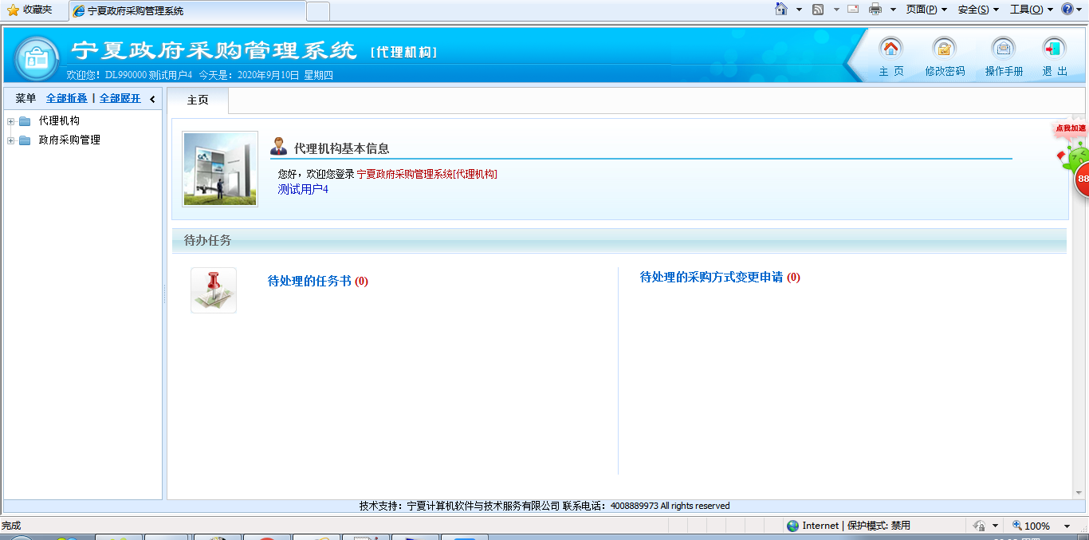
代理机构登录
代理机构登录后页面如下：

Slide 10



1
投标供应商维护

Slide 11
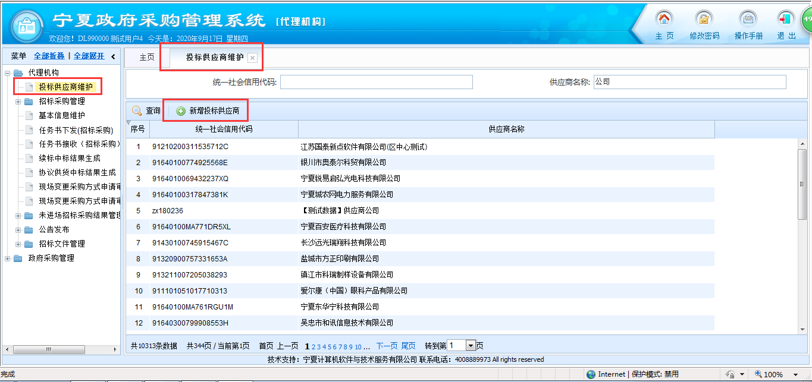
一、投标供应商维护
投标供应商维护列表页：
投标供应商信息用于【未进场招标采购结果生成】中“投标人”的选择；

Slide 12
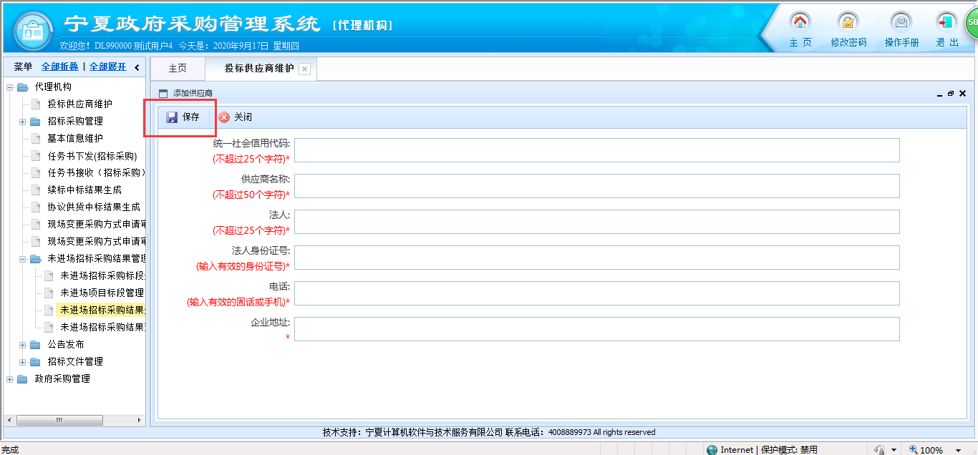
一、投标供应商维护
投标供应商维护新增页面：

Slide 13
2
代理机构未进场业务

Slide 14


二、代理机构未进场业务-流程图
政府采购系统
创建项目、
上传委托代理协议、
划分标段
采购计划
接收
招标
公告
组织
招投标
中标
结果生成
中标
（成交）公示
项目
档案
采购人
下载

Slide 15
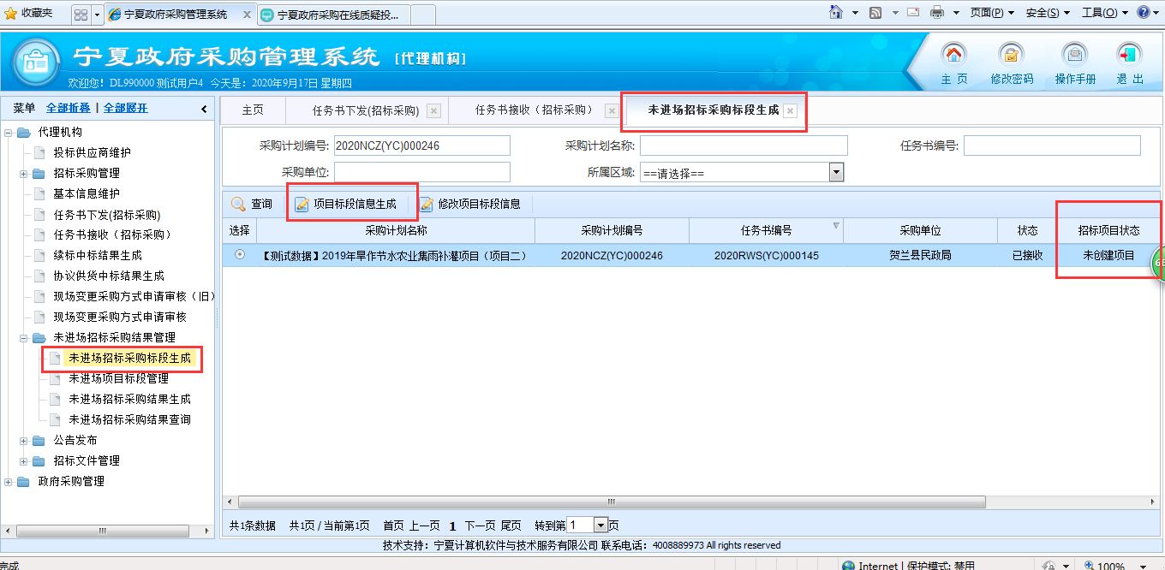
二、代理机构未进场业务-未进场招标采购标段生成
未进场招标采购标段生成列表页面：

Slide 16
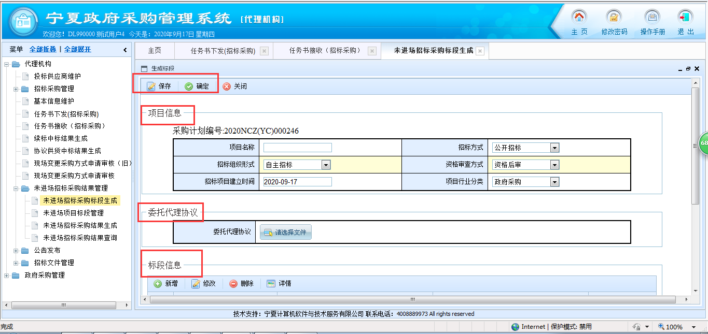
二、代理机构未进场业务-未进场招标采购标段生成
项目基础信息、委托代理协议、标段信息新增、修改页面：

Slide 17
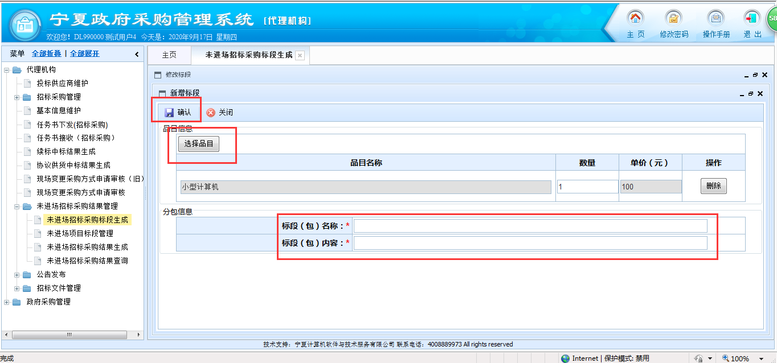
二、代理机构未进场业务-未进场招标采购标段生成
标段信息新增、修改页面：

Slide 18
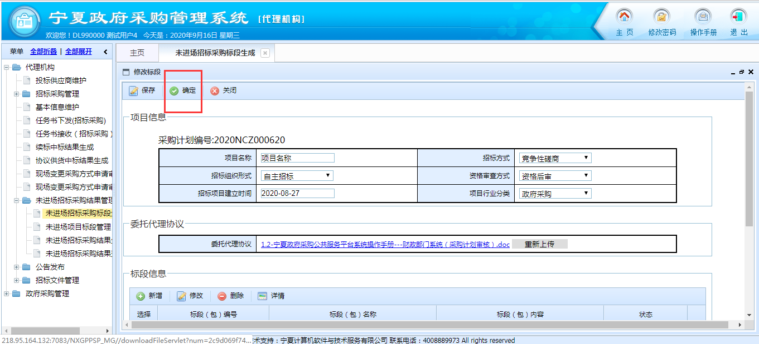
二、代理机构未进场业务-未进场招标采购标段生成
标段信息确认页面：

Slide 19
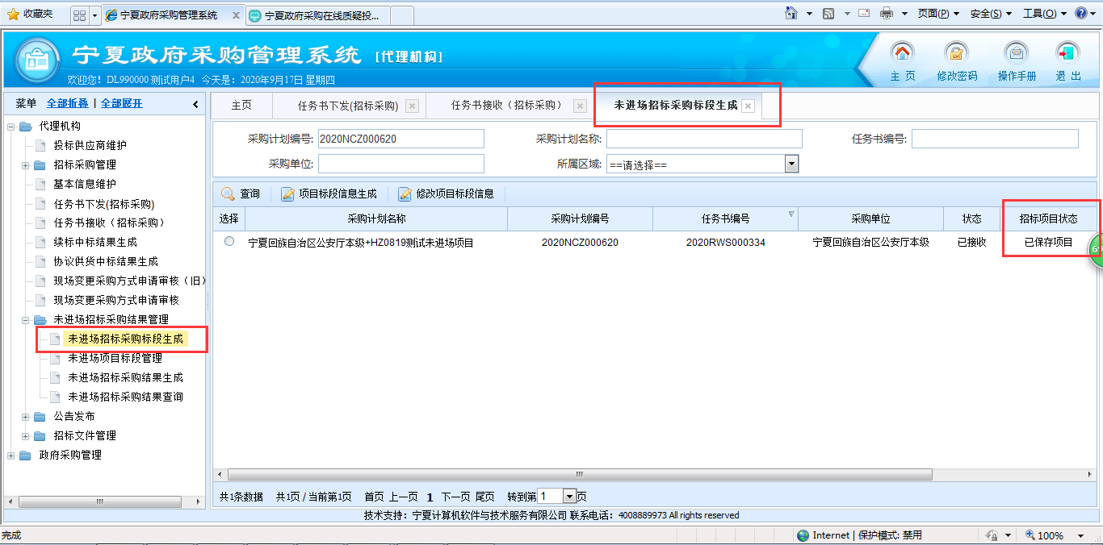
二、代理机构未进场业务-未进场招标采购标段生成
保存后标段信息状态：

Slide 20
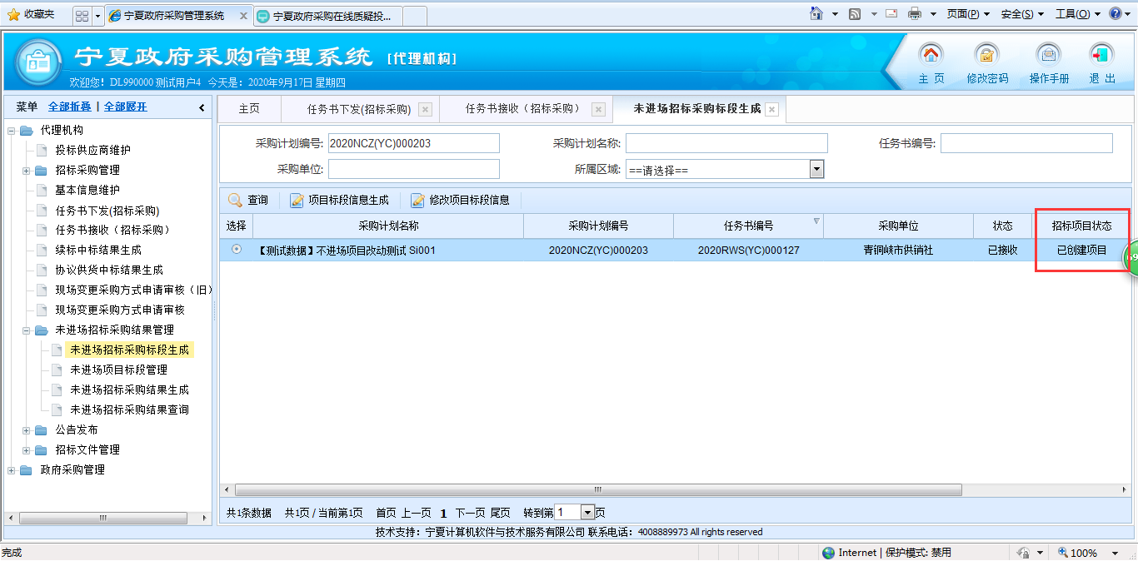
二、代理机构未进场业务-未进场招标采购标段生成
确认后标段信息状态：

Slide 21
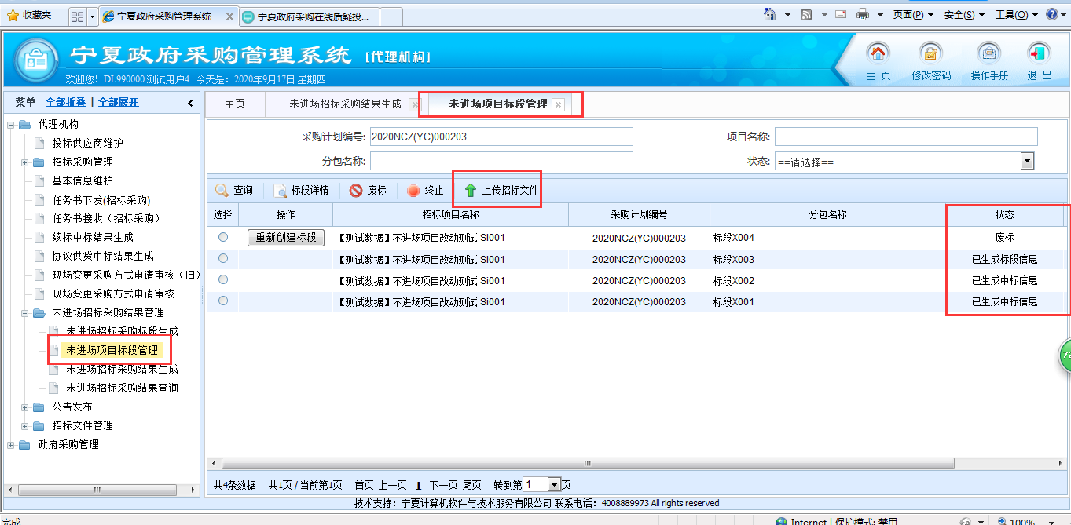
二、代理机构未进场业务-未进场标段管理
未进场标段管理列表页面：

Slide 22
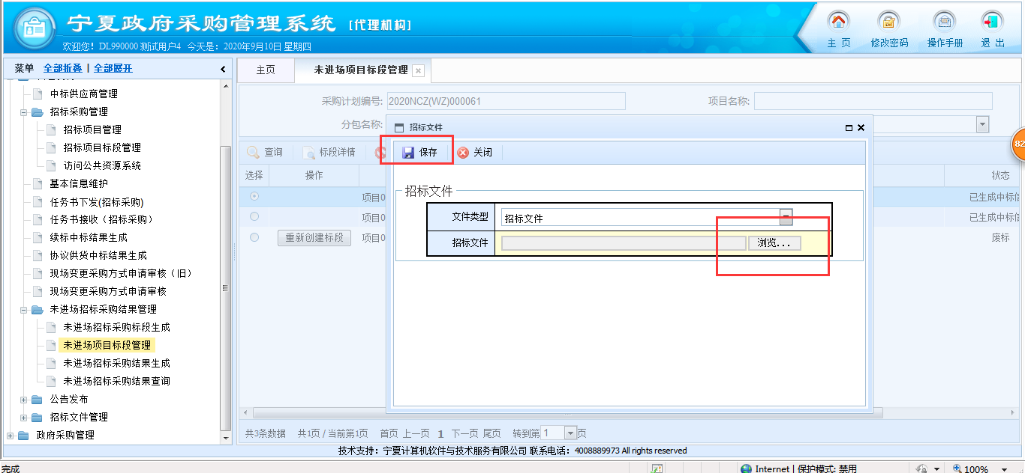
二、代理机构未进场业务-未进场标段管理
上传招标文件页面：

Slide 23
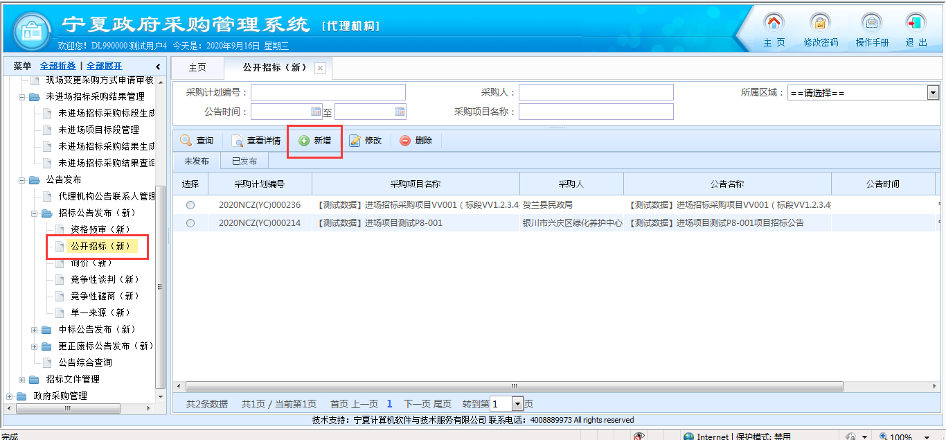
二、招标公告
新增招标公告：

Slide 24
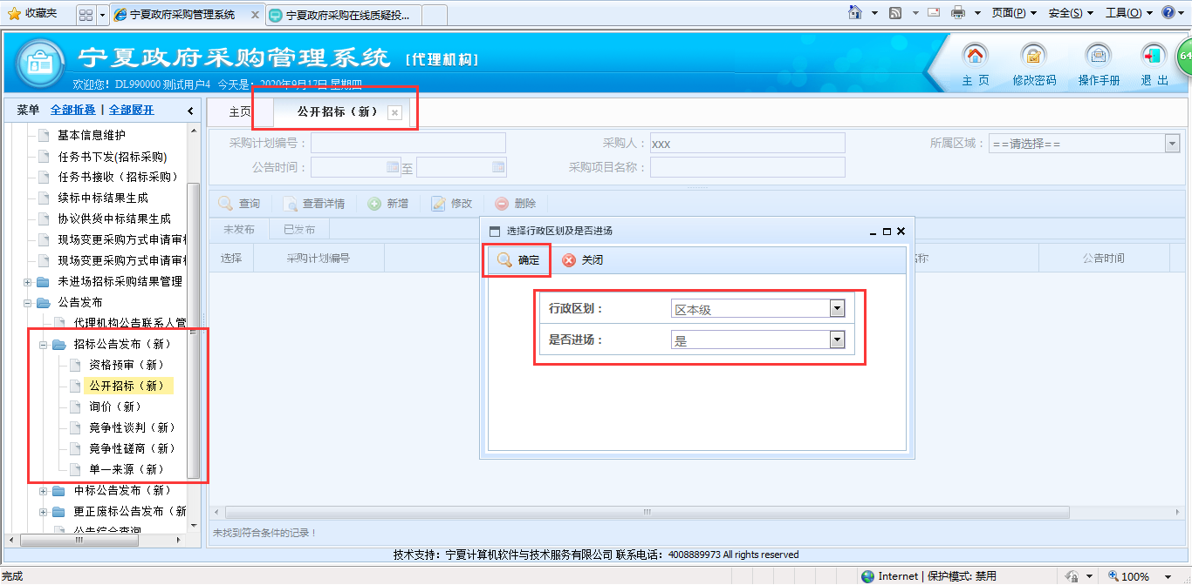
二、招标公告
新增招标公告：

Slide 25
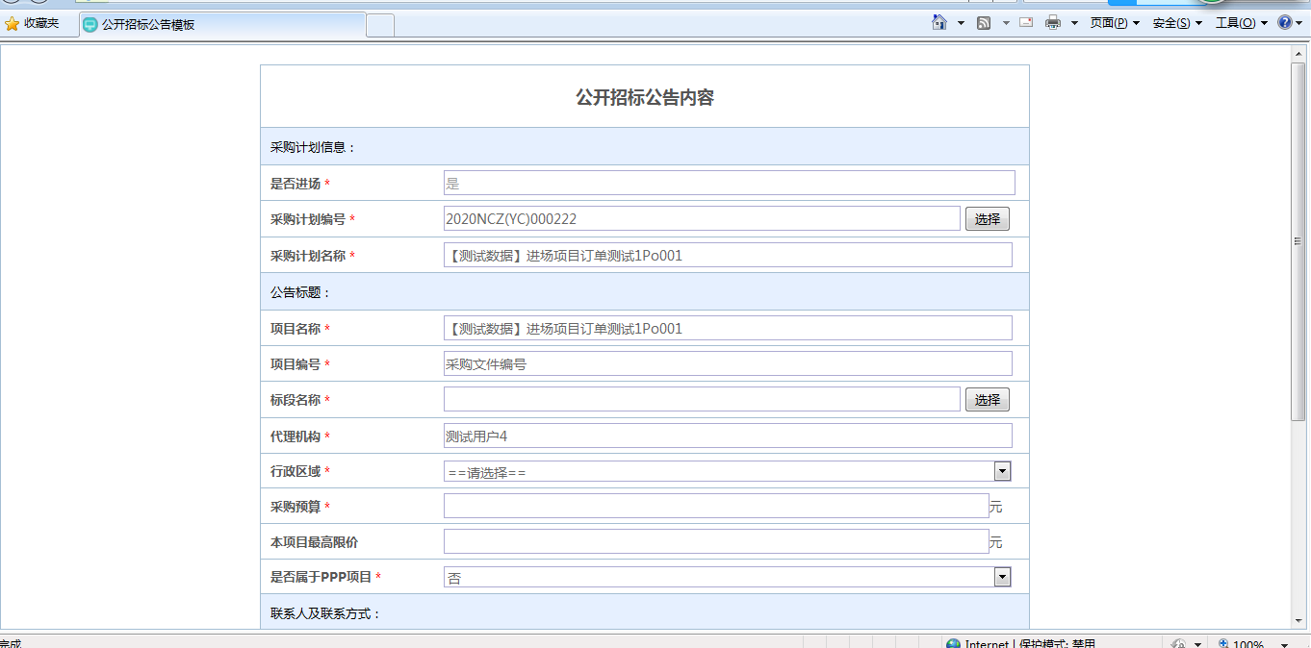
二、招标公告
新增招标公告：

Slide 26
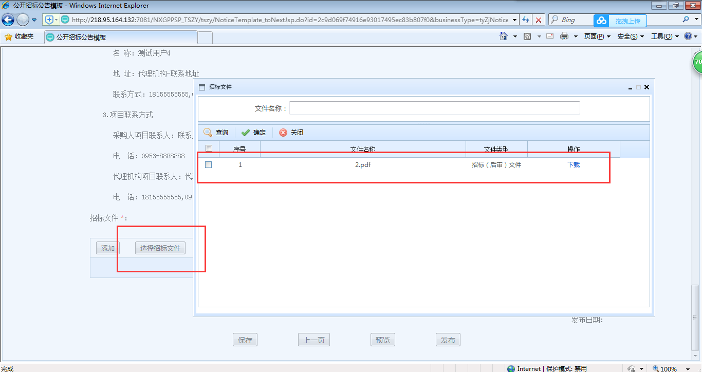
二、招标公告
新增招标公告：

Slide 27
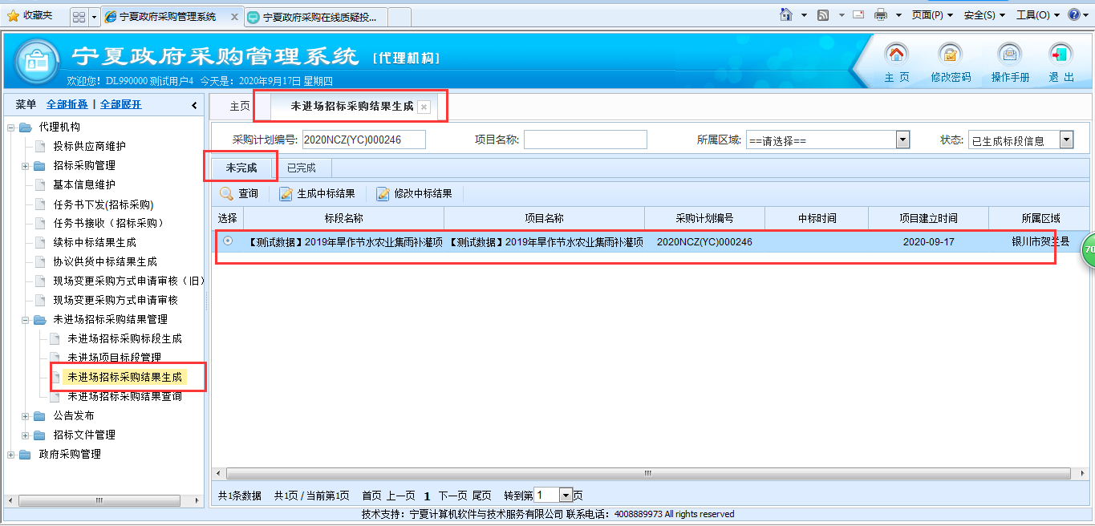
二、代理机构未进场业务-未进场项目采购结果生成
未进场项目采购结果生成列表页面：

Slide 28
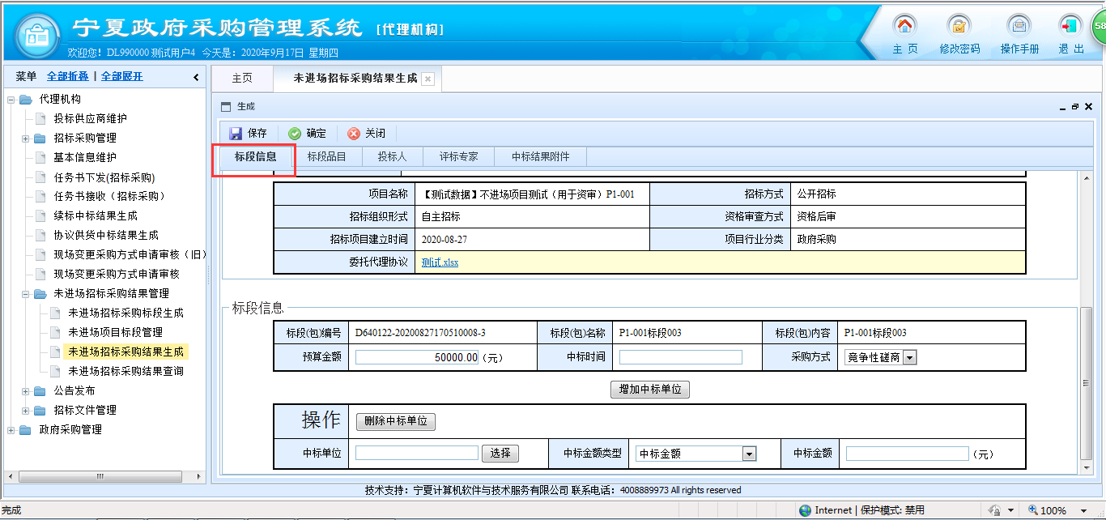
二、代理机构未进场业务-未进场项目采购结果生成
未进场项目采购结果生成标段信息页面：

Slide 29
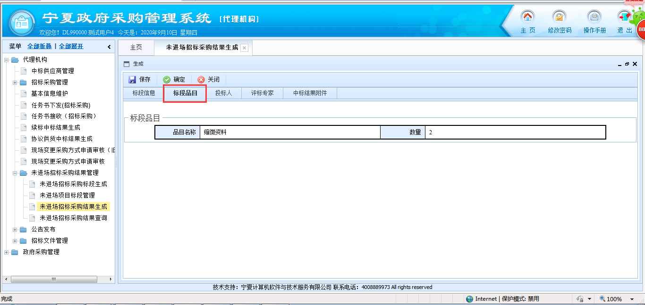
二、代理机构未进场业务-未进场项目采购结果生成
未进场项目采购结果生成品目信息页面：

Slide 30
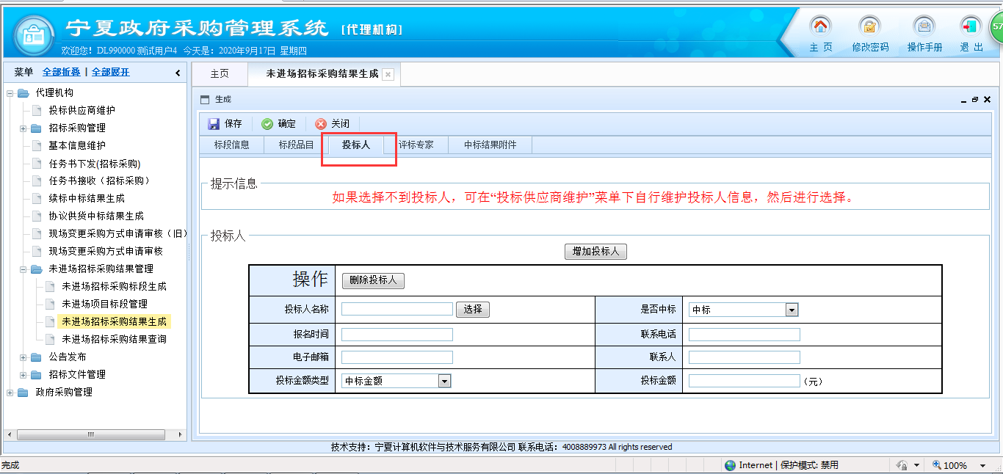
二、代理机构未进场业务-未进场项目采购结果生成
未进场项目采购结果生成投标人信息页面：

Slide 31
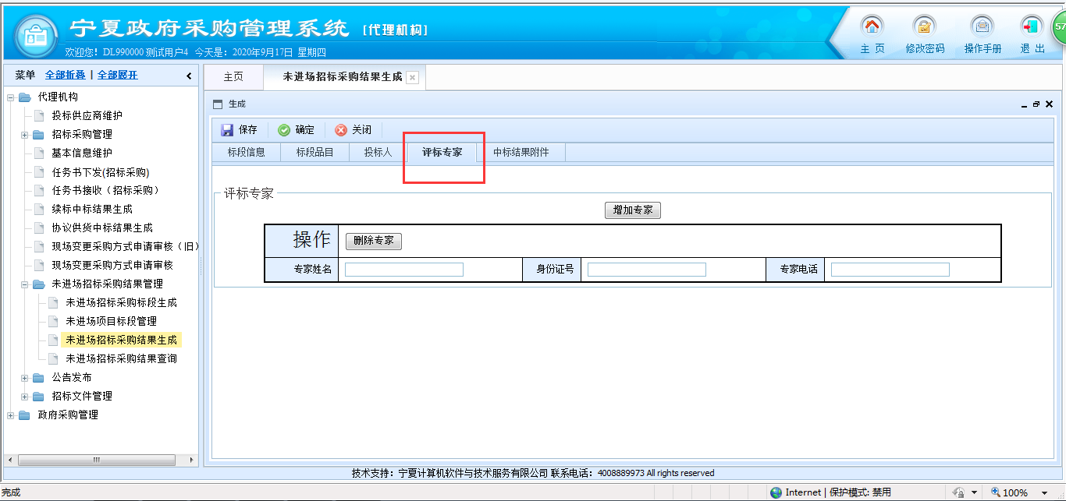
二、代理机构未进场业务-未进场项目采购结果生成
未进场项目采购结果生成评标专家信息页面：

Slide 32
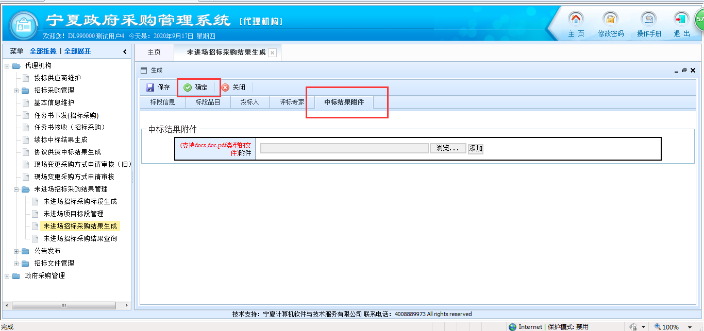
二、代理机构未进场业务-未进场项目采购结果生成
未进场项目采购结果生成中标结果附件信息页面：

Slide 33
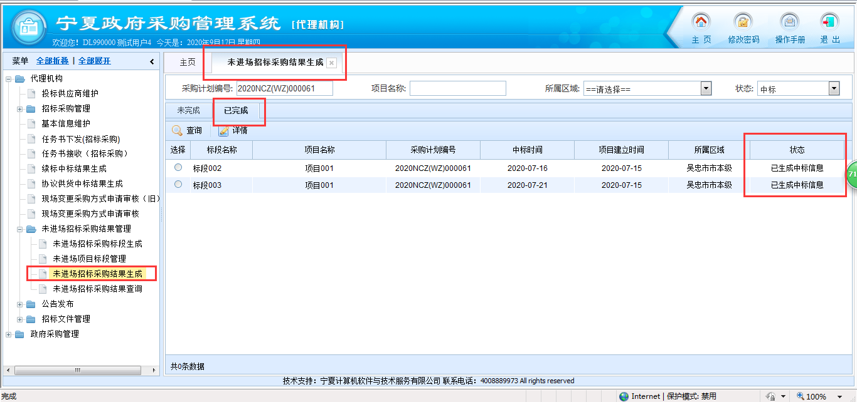
二、代理机构未进场业务-未进场项目采购结果生成
已生成中标结果的列表页面：

Slide 34
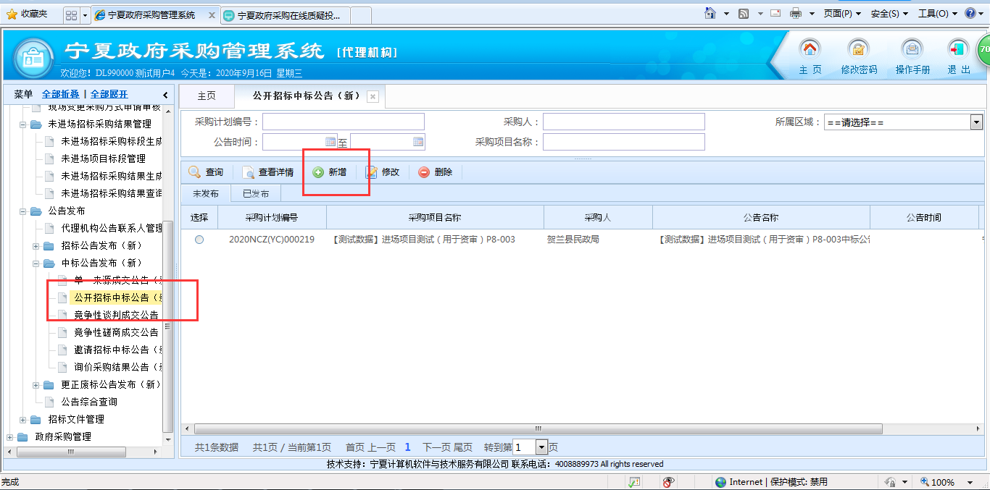
二、中标公告发布
中标公告新增页面：

Slide 35
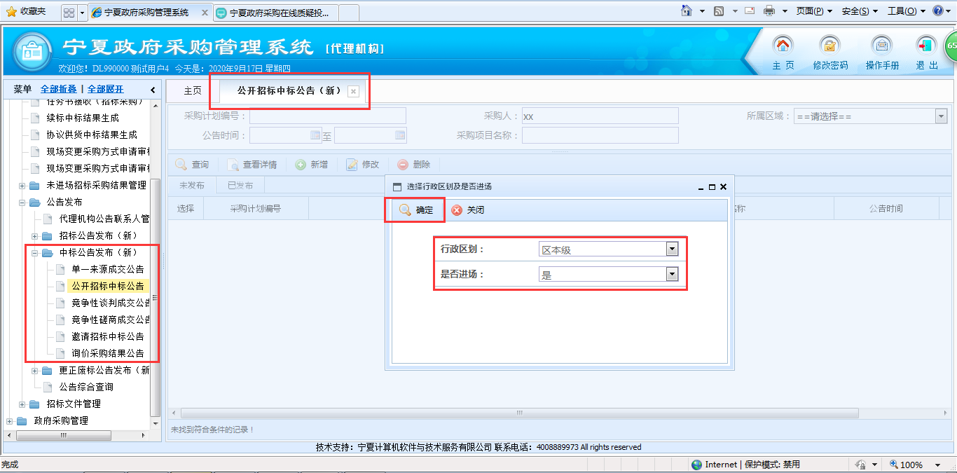
二、中标公告发布
中标公告新增页面：

Slide 36
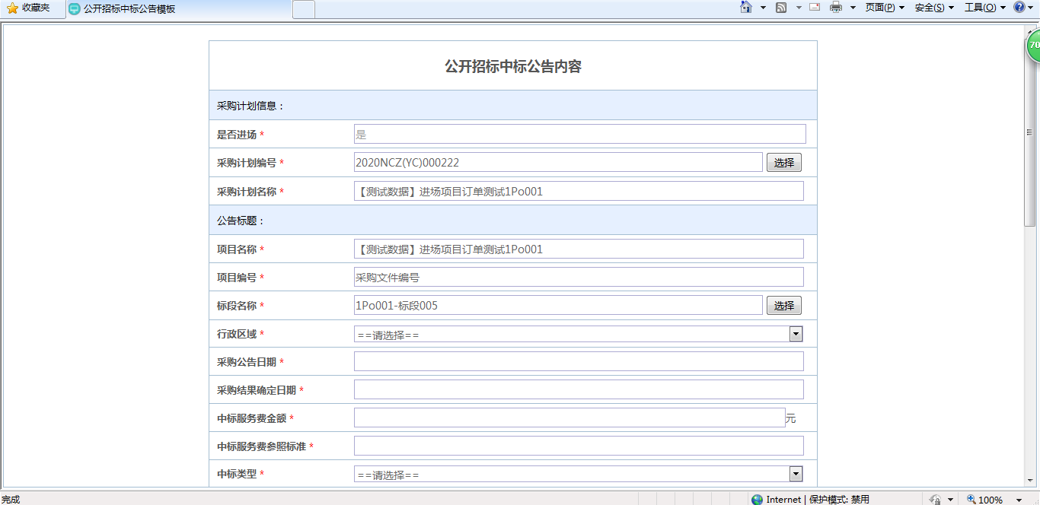
二、中标公告发布
中标公告基础信息录入页面：

Slide 37
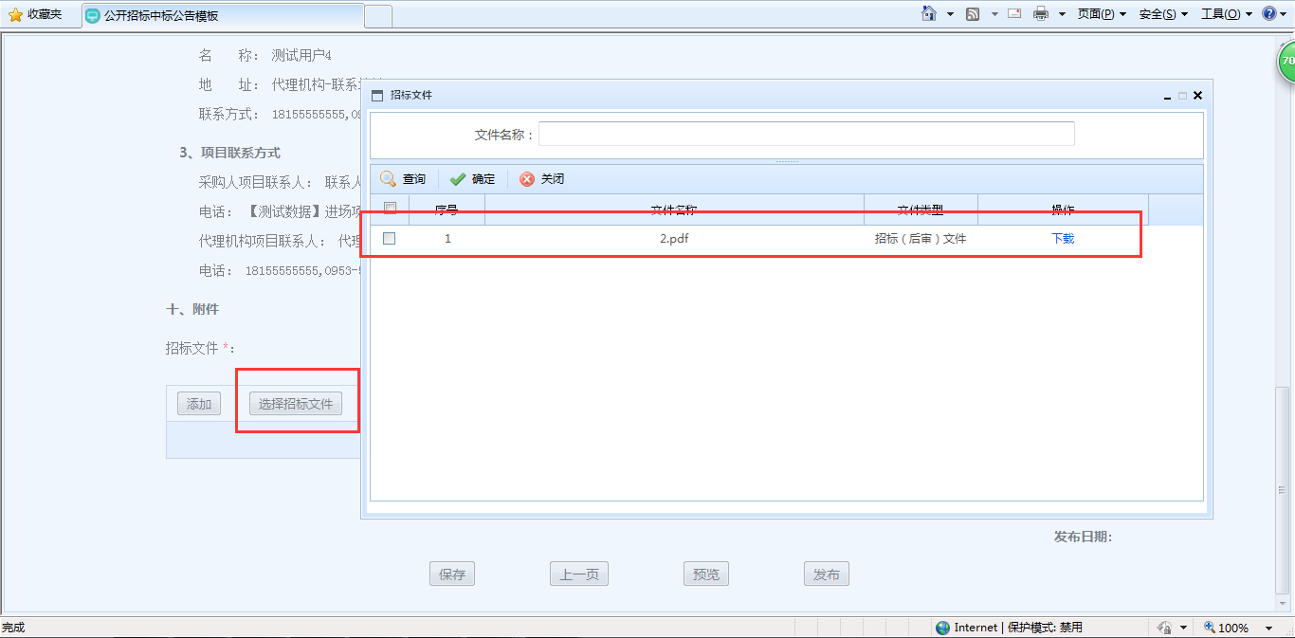
二、中标公告发布
中标公告基础信息录入页面：

Slide 38
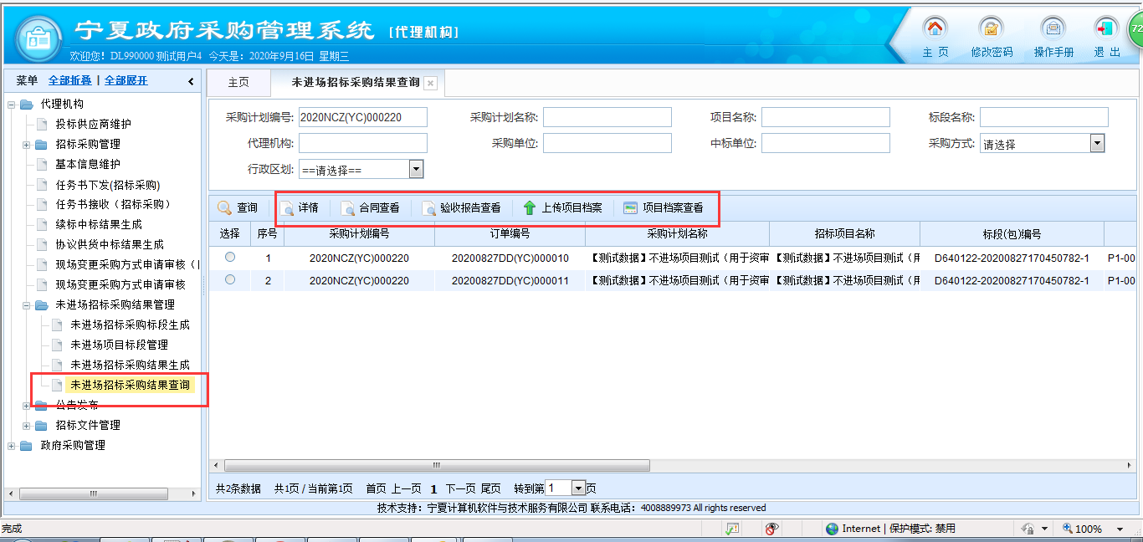
二、代理机构未进场业务-未进场招标采购结果查看
未进场招标采购结果查看列表页：

Slide 39
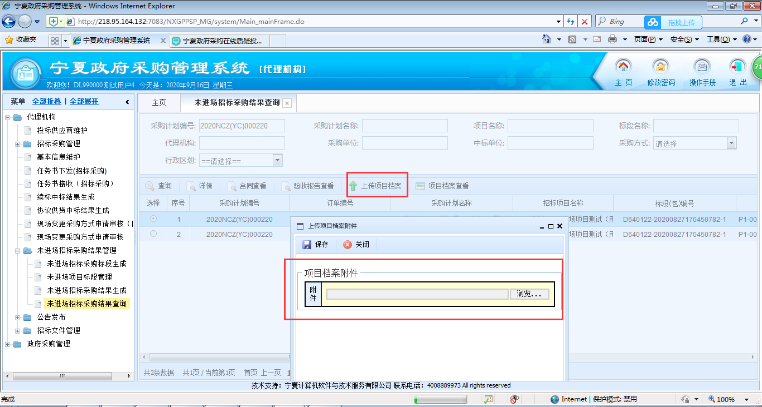
二、代理机构未进场业务-未进场招标采购结果查看
项目档案上传：

Slide 40
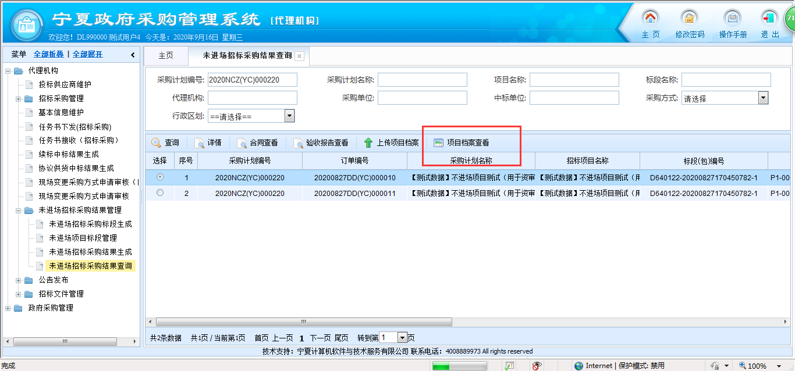
二、代理机构未进场业务-未进场招标采购结果查看
项目档案查看：

Slide 41
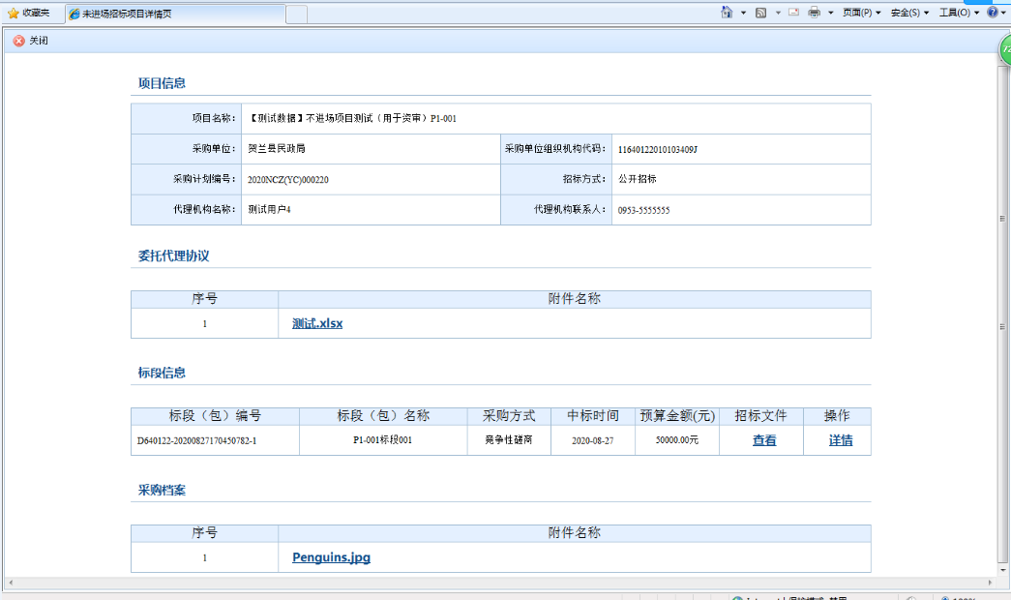
二、代理机构未进场业务-未进场招标采购结果查看
项目档案查看：

Slide 42
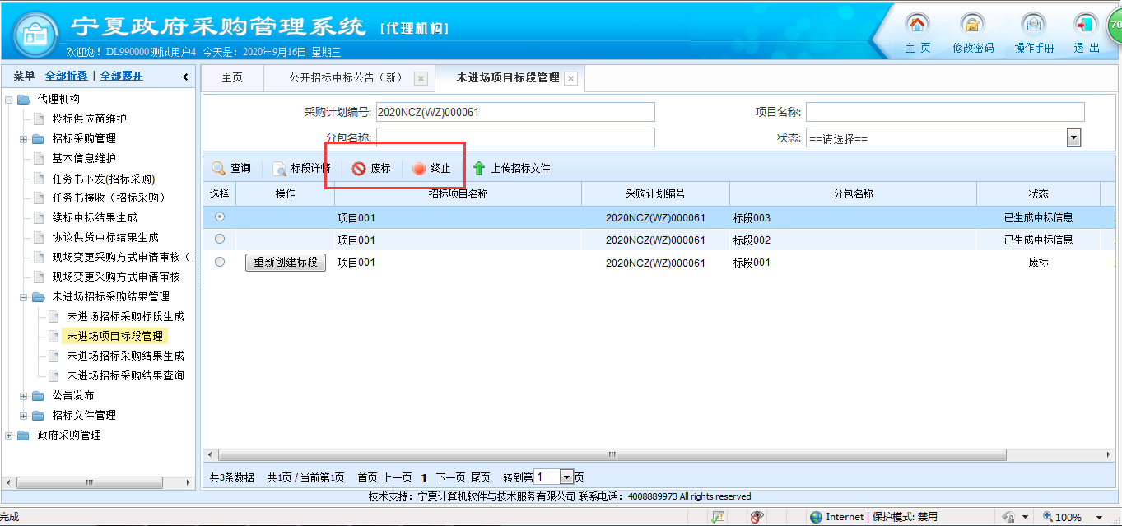
二、代理机构未进场业务-未进场项目管理
重新创建标段信息：

Slide 43
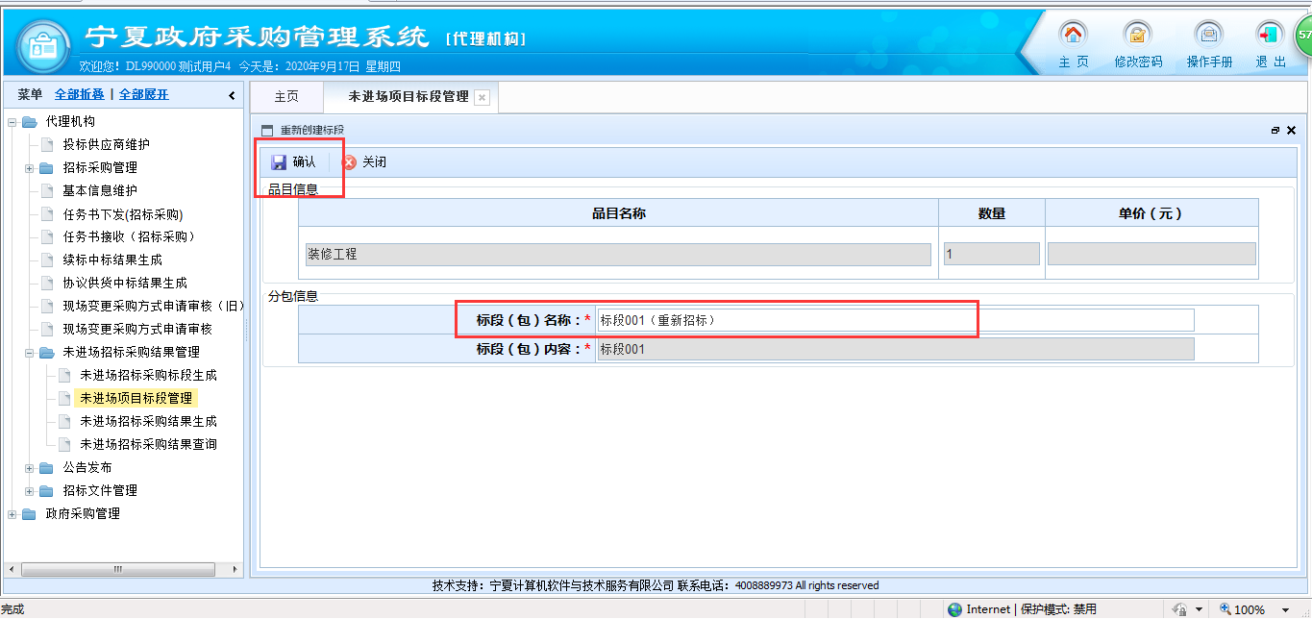
二、代理机构未进场业务-未进场项目管理
重新创建标段页面：

Slide 44
3
代理机构进场业务

Slide 45
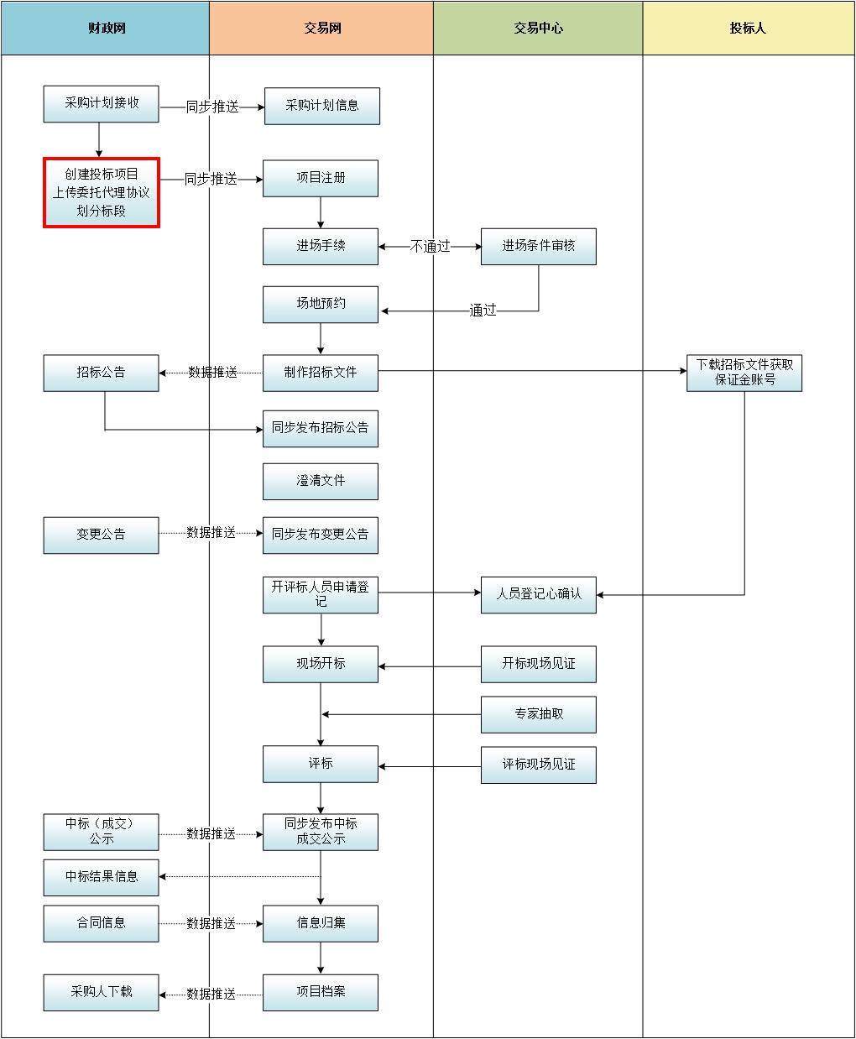
三、代理机构进场业务-流程图

Slide 46
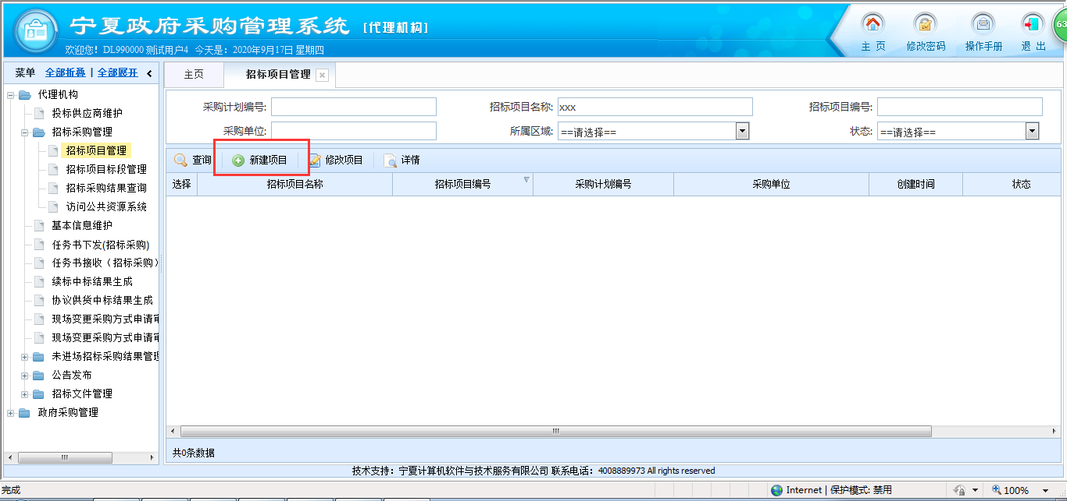
三、代理机构进场业务-招标项目管理
招标项目管理列表页面：

Slide 47
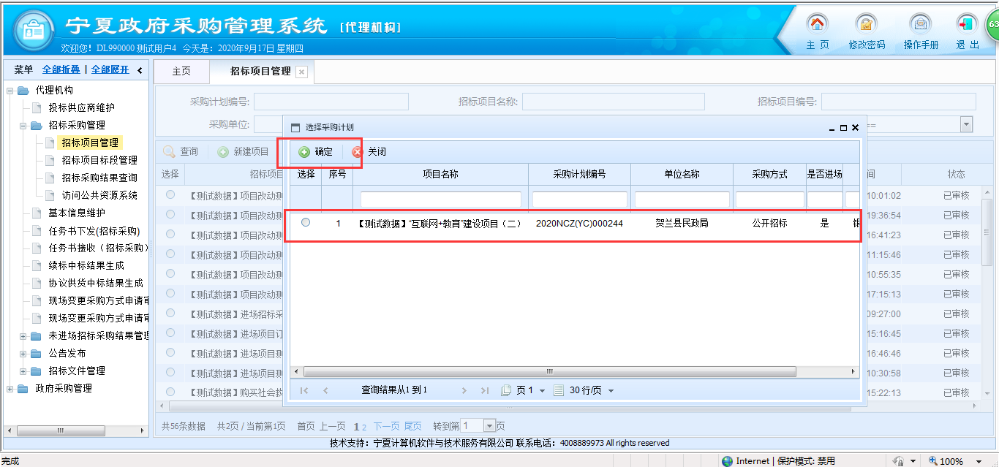
三、代理机构进场业务-招标项目管理
招标项目管理列表页面：

Slide 48
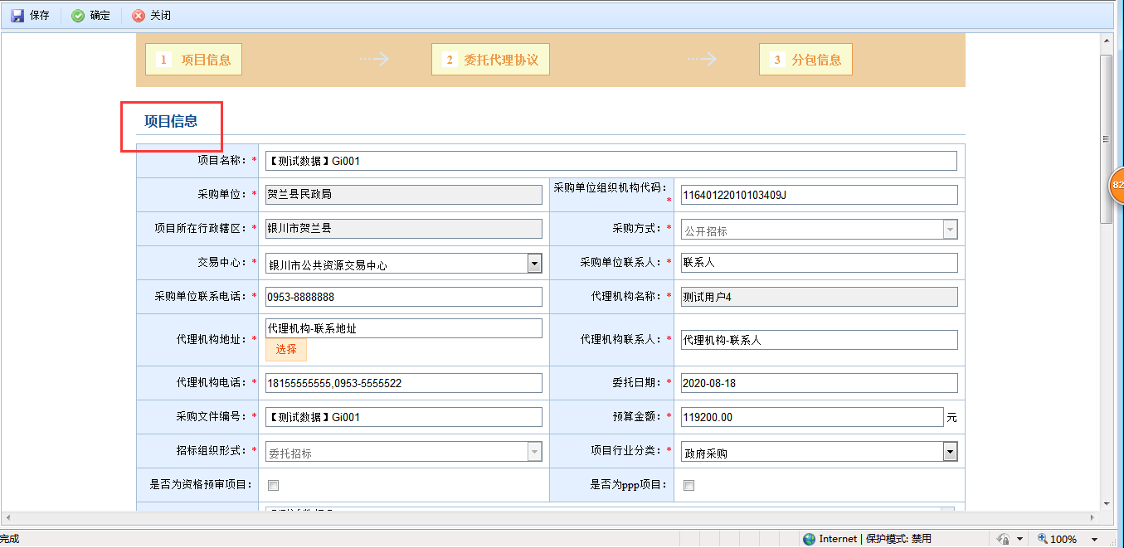
三、代理机构进场业务-招标项目管理
招标项目管理新增页面：

Slide 49
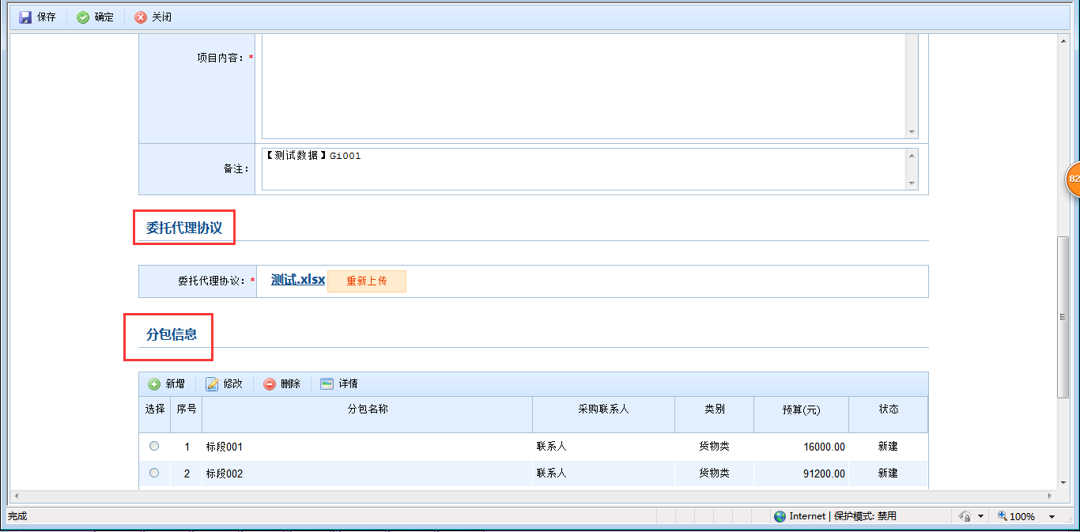
三、代理机构进场业务-招标项目管理
招标项目管理新增页面：

Slide 50
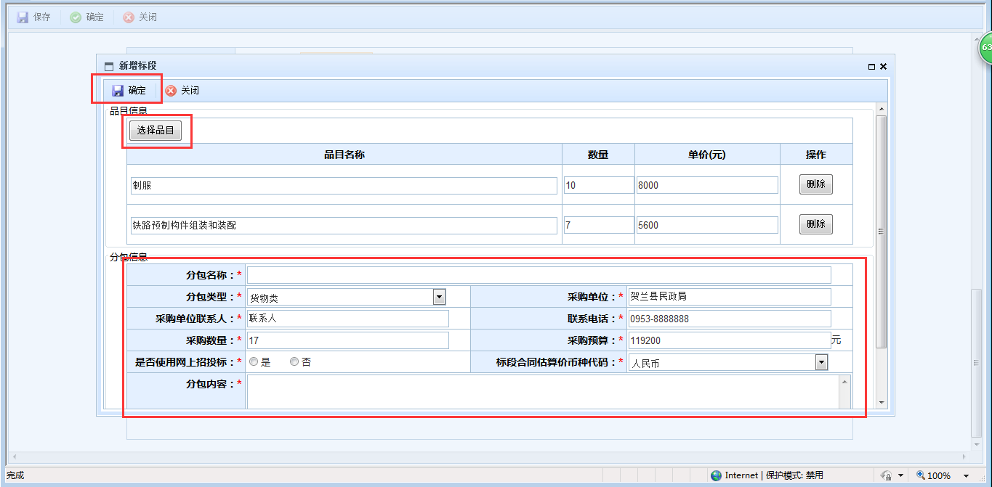
三、代理机构进场业务-招标项目管理
招标项目管理新增-分包信息页面：

Slide 51
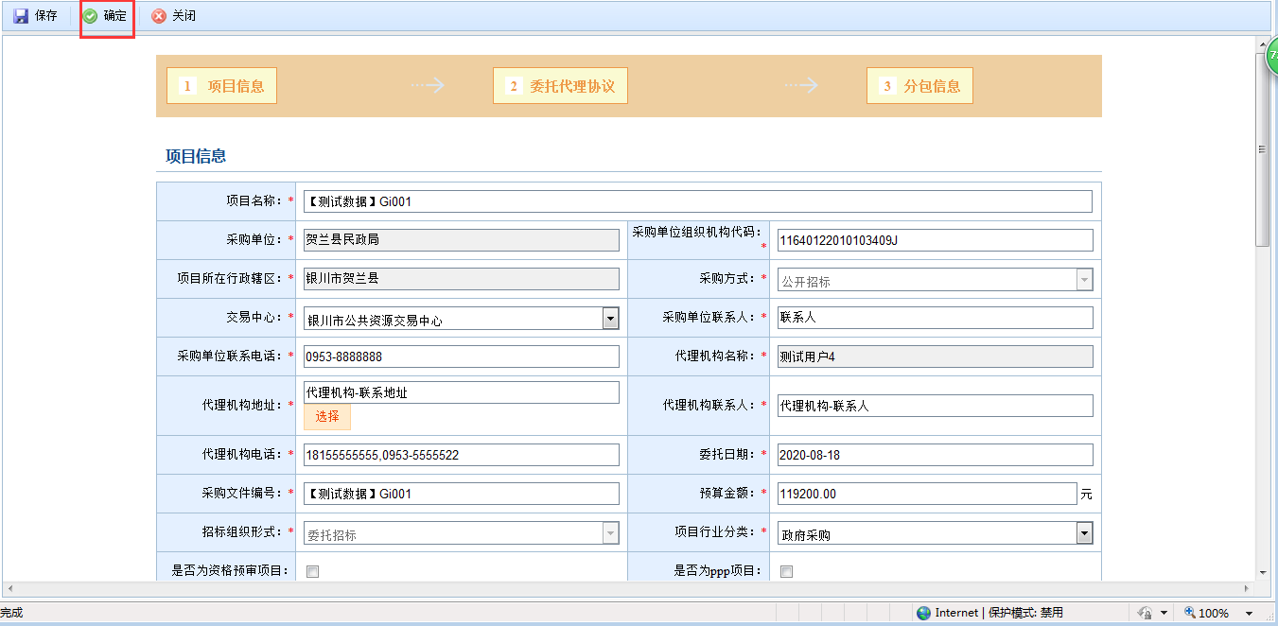
三、代理机构进场业务-招标项目管理
招标项目的新增、确认：

Slide 52
三、招标公告
新增招标公告：

Slide 53
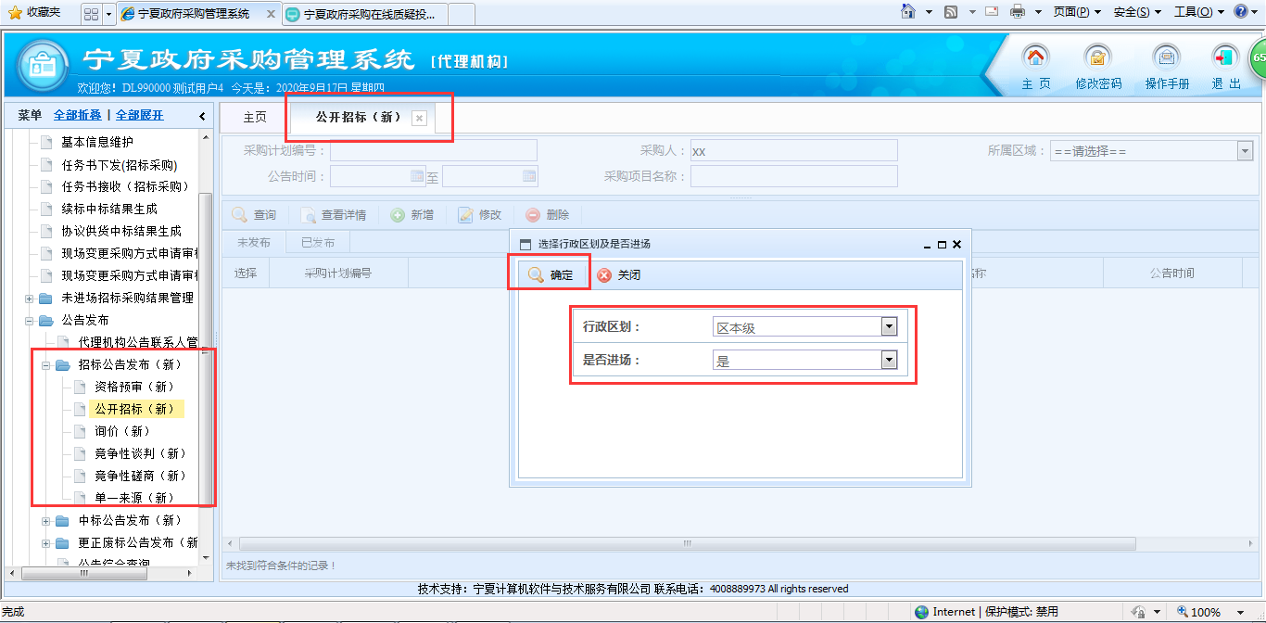
三、招标公告
新增招标公告：

Slide 54
三、招标公告
新增招标公告：

Slide 55
三、招标公告
新增招标公告：

Slide 56
三、中标公告发布
中标公告新增页面：

Slide 57
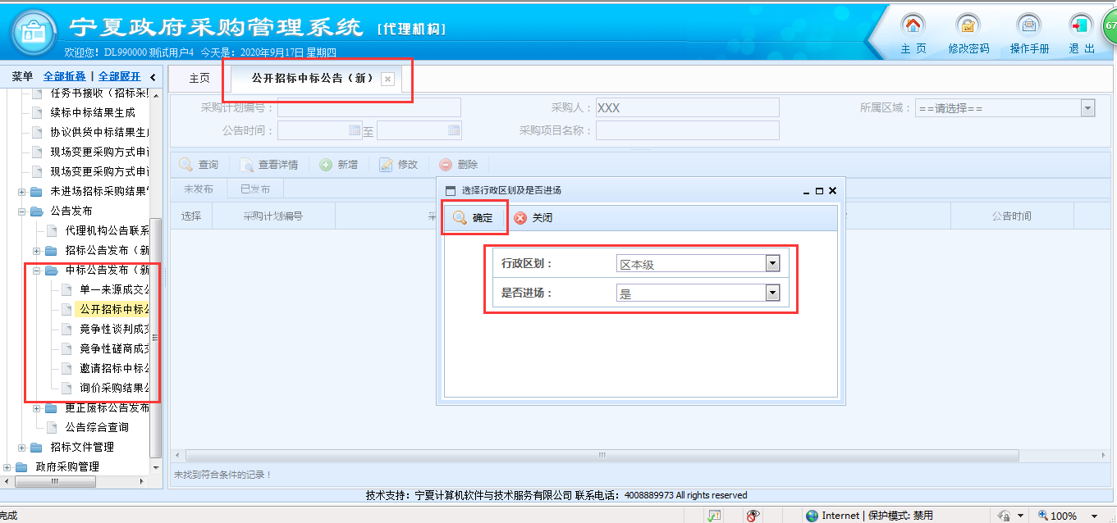
三、中标公告发布
中标公告新增页面：

Slide 58
三、中标公告发布
中标公告基础信息录入页面：

Slide 59
三、中标公告发布
中标公告基础信息录入页面：

Slide 60
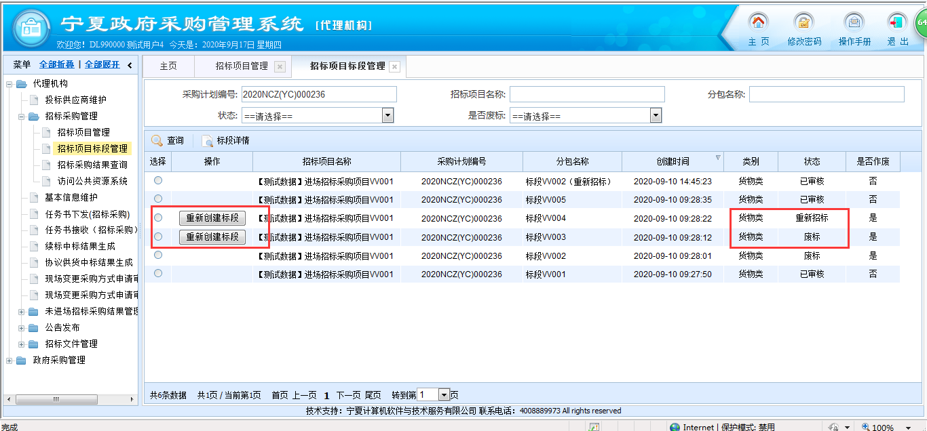
三、代理机构进场业务-招标项目标段管理
招标项目标段管理列表页面：

Slide 61

三、代理机构进场业务-招标项目标段管理
招标项目标段重新招标页面：

Slide 62

三、代理机构进场业务-招标采购结果查询
招标采购结果查询列表页面：

Slide 63

三、代理机构进场业务-招标采购结果查询
招标采购结果查询-项目档案详情页面：

Slide 64

三、代理机构进场业务-招标采购结果查询
招标采购结果查询-项目档案详情页面：

Slide 65
4
单点登录

Slide 66

四、单点登录-访问公共资源交易中心
访问公共资源交易中心菜单列表页面：

Slide 67

四、单点登录-访问公共资源交易中心
公共资源交易系统页面：

Slide 68
5
代理机构
公告联系人管理

Slide 69

五、代理机构公告联系人管理
代理机构联系人管理列表页面：

Slide 70

五、代理机构公告联系人管理
代理机构联系人管理项目联系人新增页面：

Slide 71

五、代理机构公告联系人管理
代理机构联系人管理项目地址信息新增页面：

Slide 72

五、代理机构公告联系人管理
公告新增页面：

Slide 73

五、代理机构公告联系人管理
公告选择页面：

Slide 74

六、服务联系方式
    技术支持 0951-5069347
    宁夏政采-代理机构群 QQ: 499679365

Slide 75
0
2
0
2
谢谢！

